Slide 1
가정이 형성되는 과정
결혼
출산
교육

Slide 2
결혼
일본은 결혼률이 높은 나라
여성의 사회진출로 인한 비혼 문제
남녀의 역할 분담문제에 대해서 적극적인 자세 필요
결혼관
신전결혼식
불전결혼식
기독교결혼식
일반결혼식
형식

Slide 3
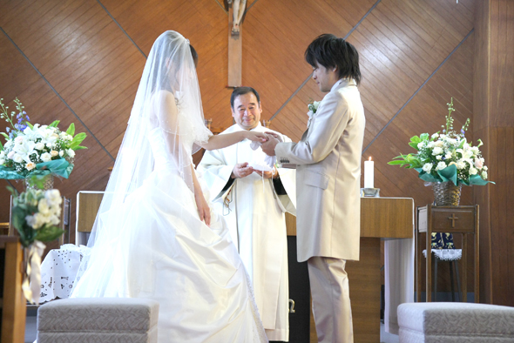
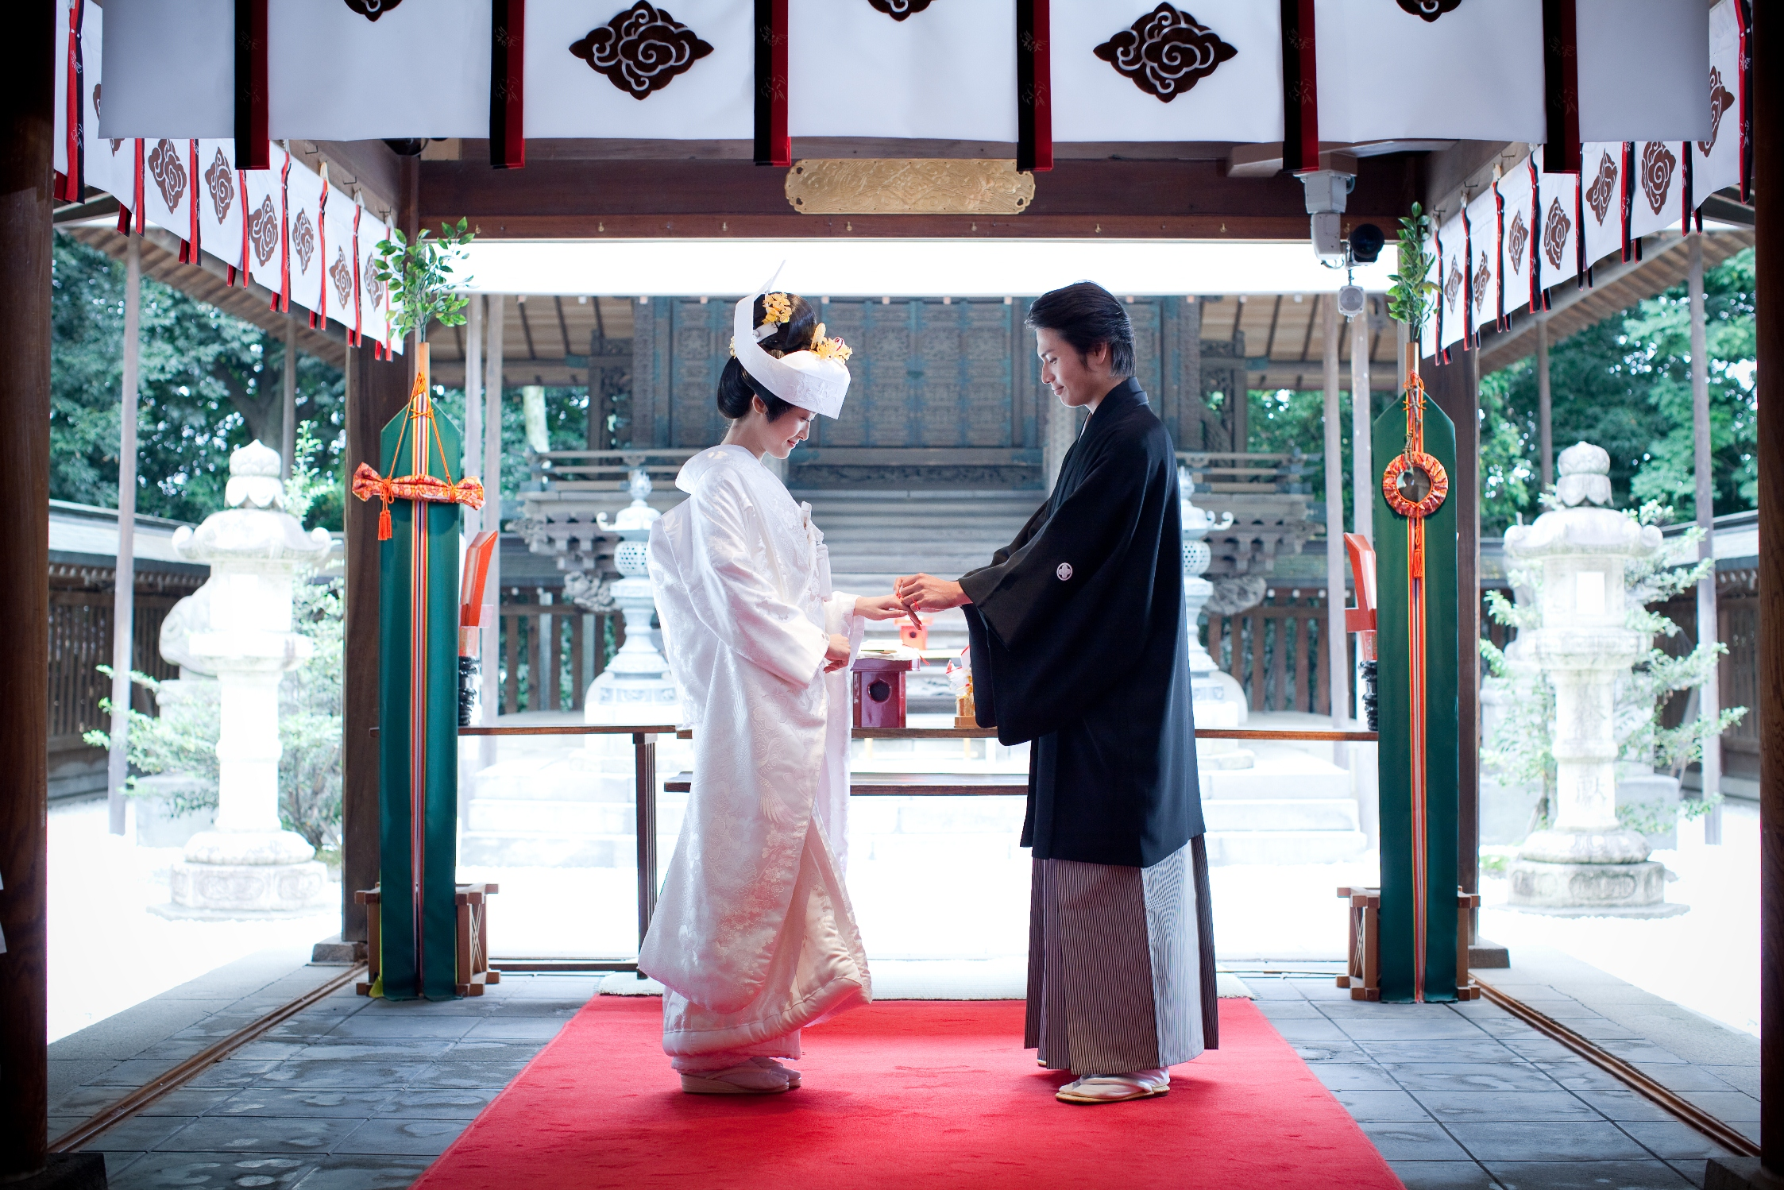
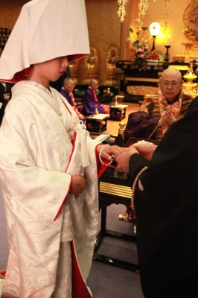
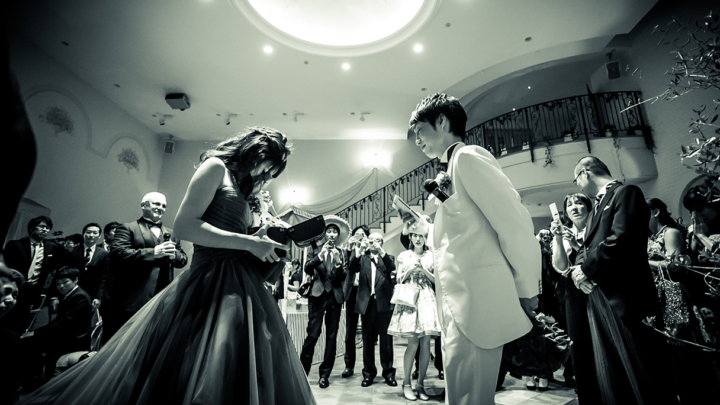
결혼식의 형식
기독교결혼식
신전 결혼식
불전 결혼식
일반결혼식

Slide 4
결혼
납폐
[
결혼결정
부모님에게 소개
나코우도와 함께 납폐 주고받기
약혼성립
초대장 참석 (出席) or 결석 (欠席)
축의금 홀수 금액 (보통 3만엔)
평균 세시간 정도 진행 축사와 댄스타임
피로연

Slide 5
가정교육
0세부터 시작하는 일본의 재난대피 훈련
사과와 책임을 강조하는 일본의 교육 문화
목욕 문화에서 다져지는 일본의 가정교육
어릴 때부터 배우는 인내와 절제
귀에 못이 박이게 듣는 ‘ 남에게 폐를 끼치지 마라 ’

